Slide 1
Apprendre le marketing autrement…
Avec Laurence Chérel, Catherine Madrid

Slide 2
Un permis de « concevoir une stratégie marketing », tu obtiendras
Ton PFR tu le choisiras pour l’aimer et pour travailler avec plus de plaisir sur la route du marketing
A ton rythme d’apprentissage, tu conduiras en respectant les limitations du planning
C’est pour l’appliquer que tu comprendras le code (=cours)
Le code en ligne, tu bosseras en autonomie avant de
l’ appliquer
un étudiant savant, tu ne deviendras pas
Un étudiant compétent, tu seras
Des notes tu auras pour refléter tes compétences ainsi acquises
Les anciens étudiants, tu consulteras mais seras prudent !!!

Slide 3
Les compétences que vous allez acquérir :
Savoir analyser
le marché d’un produit nouveau
la concurrence
l’environnement
le comportement des consommateurs
Savoir définir
les options stratégiques de son lancement commercial

Slide 4
Vous allez progresser pour …
Apprendre à apprendre :
Apprendre à vous connaitre pour gérer votre apprentissage
Identifier et Mémoriser les notions clés pour pouvoir les appliquer.
Savoir rechercher les informations dont vous avez besoin pour appliquer le cours au produit que vous aurez imaginé vous-même.

Slide 5
Vous allez vous professionnaliser puisque :
Vous connaitrez mieux un secteur d’activité, celui de votre P.F.R.,
Vous saurez vous organiser pour gérer votre temps pour respecter un délai,
Vous allez améliorer votre autonomie de travail,
Vous serez évalué par compétences,
Pour certains … Avoir un véritable projet de création.

Slide 6
C’est vous qui préparez le cours
En fonction de votre mode d’apprentissage personnel :
en visionnant les présentations audiovisuelles en ligne,
en consultant les diaporamas,
en Français ou en Anglais,
en prenant vos propres notes ou en annotant un document imprimé
à votre rythme

Slide 7
Notre rôle :
Vérifier la connaissance des concepts,
Relier vos connaissances et leurs applications,
Favoriser l’apprentissage par l’échange de pratiques,
Guider votre raisonnement,
Etre une personne ressource,
Vous accompagner individuellement soit en présentiel, soit à distance (mail et communauté d’apprentissage virtuelle ).

Slide 8
Contenu d’une séance en présentiel (TD)
Debrief du cours du planning entre pairs ou qcm collectif
Suivi individuel d’acquisition des compétences
Application personnelle du cours au P.F.R.,
Entre-aide avec d’autres étudiants : les erreurs sont constructives
Questions à l’enseignante,
Selon votre choix :
➔ QCM de tous les contrôle de connaissances
Revue d’actualité

Slide 9
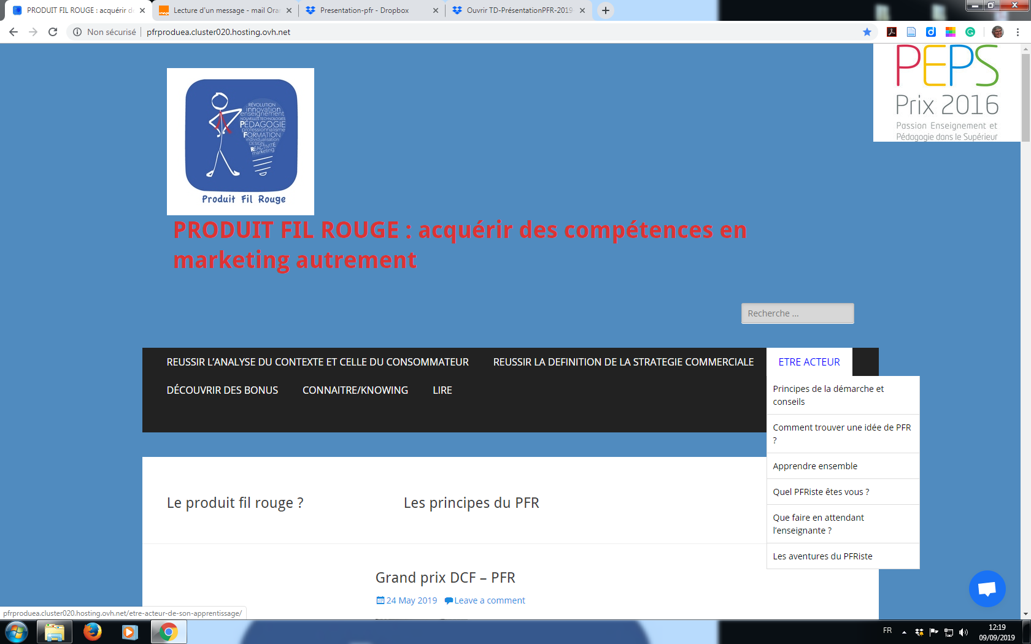
Que faire en attendant la prof ?

Slide 10
Les documents qui vous accompagnent :
La feuille de suivi de progression individuelle (pendant les séances présentielles)
Pour l’évaluation finale :
➔ les documents d’étapes
➔ les grilles d’évaluation des compétences (à utiliser pour remise de dossier final)
VOUS DEVEZ IMPRIMER TOUS CES DOCUMENTS

Slide 11
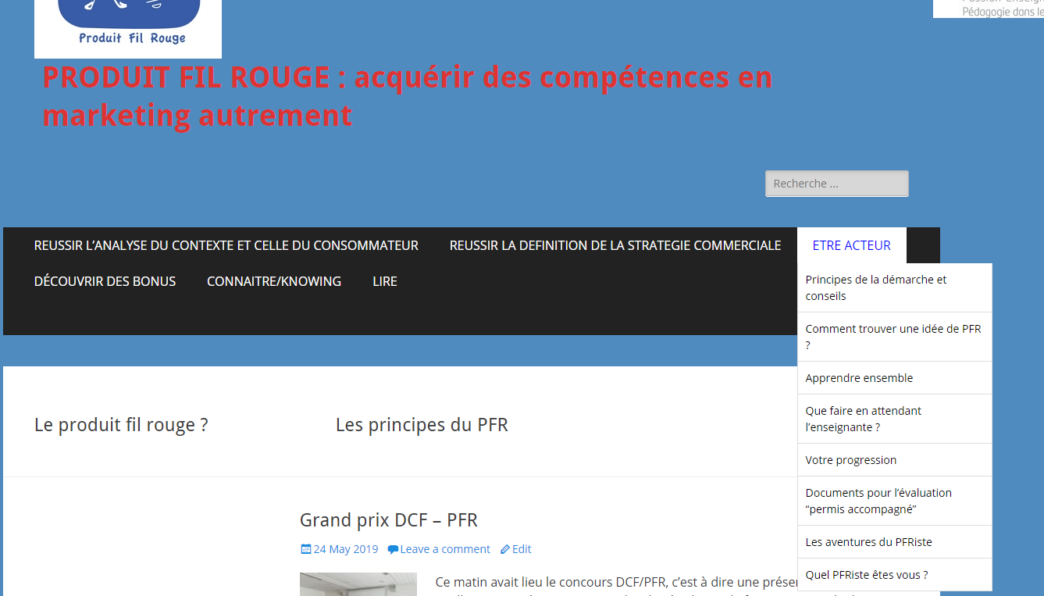

Slide 12
EXTRAIT DE FEUILLE DE SUIVI

Slide 13
Votre rôle pendant la séance en présentiel
Formulation d’un objectif personnel pour la séance
Poser des questions sur les points incompris du cours,
Appliquer le cours à votre P.F.R.,
Aller chercher des informations complémentaires de manière constructive :
Auprès de l’enseignante,
En échangeant avec d’autres étudiants (Attention pas N-1),
En recherchant de la documentation sur Internet
Nous indiquer si vous percevez une différence d’accompagnement entre les 2 profs

Slide 14
Soyez actif pendant la séance en présentiel
Appliquez le cours à votre P.F.R.,
Allez chercher des informations complémentaires de manière constructive :
Auprès de l’enseignante, mais pas seulement
Comparer vos réflexions avec celles d’autres apprenants
Attention recopier le PFR d’un autre étudiant est dangereux
Vérifier votre travail en consultant :
la liste des erreurs à éviter
les exemples de travaux en ligne

Slide 15
Soyez actif en respectant les autres :
Règles de fonctionnement de la séance en présentiel :
Vous pouvez utiliser un écran connecté (tablette, smartphone, ordinateur)
Vous pouvez échanger avec d’autres apprenants
Vous pouvez changer de place
Le niveau sonore global ne doit pas déranger : on doit pouvoir s’entendre

Slide 16
Soyez actif : utilisez le site de ressources
pfrproduitfilrouge.com

Slide 17
Soyez actif dans votre évaluation :
Passage du permis
En conduite accompagnée :
validation des documents d’étape + QCM +RA
10 / 20
= validation des documents d’étape
+ QCM +RA
Si remise d’un dossier final documenté ➔ Bonus possibles
+ QCM + RA
En candidat libre
Remise obligatoire d’un dossier final documenté + RA et Eventuellement TOUS les QCM

Slide 18
Le dossier final :
Doit être correctement orthographié et rédigé
sinon arrêt de l’évaluation et ajourné pour manque de notes
Le nombre précis de fautes d’orthographe et de syntaxe vous sera communiqué en temps utiles (en lien avec l’enseignante d’expression)

Slide 19
L’évaluation au Semestre 1
En conduite accompagnée :
Module 1 : au moins 10/20 (50%) + QCM (50%)
Module 2 : au moins 10/20 (50%) + RA (50 %)
En candidat libre :
Module 1 :
Remise obligatoire d’un dossier final documenté (50%) + 50 % si QCM ET 100% si pas QCM
Module 2 :
Remise obligatoire d’un dossier final documenté (50 %) + RA (50%)

Slide 20
L’évaluation en AS/Forco
En conduite accompagnée :
Module 1 : au moins 10/20 (50%) + QCM (50%)
Module 2 : au moins 10/20 (50%) + RA (50 %)
En candidat libre :
Module 1 :
Remise obligatoire d’un dossier final documenté (50%) + 50 % si QCM ET 100% si pas QCM
Module 2 :
Remise obligatoire d’un dossier final documenté (50 %) + RA (50%)

Slide 21
L’évaluation à BSA

Slide 22
L’évaluation à Bayonne

Slide 23
“Tu me dis, j'oublie.
Tu m'enseignes, je me souviens.
Tu m'impliques, j'apprends.”
Benjamin Franklin

